Slide 1
状元成才路慕课堂
统编版六年级下册
语文慕课堂
主讲：丁丁老师

Slide 2


语文园地
第1课时

Slide 3
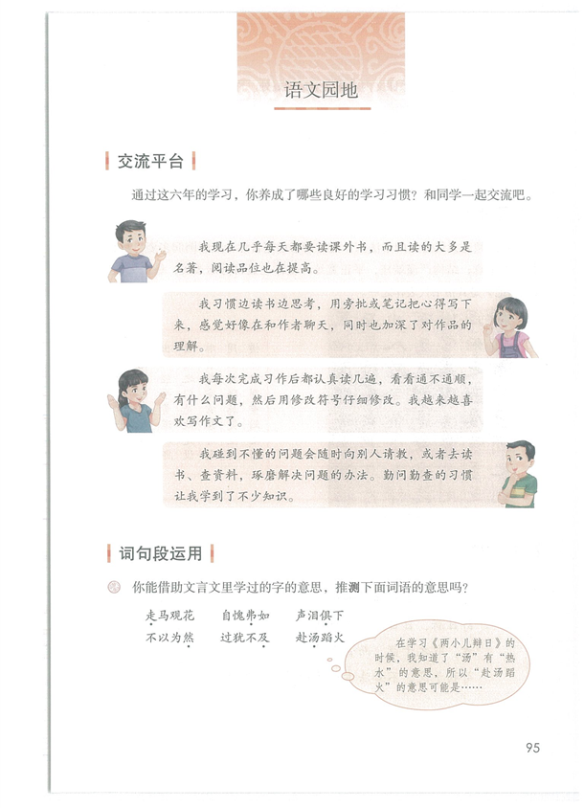
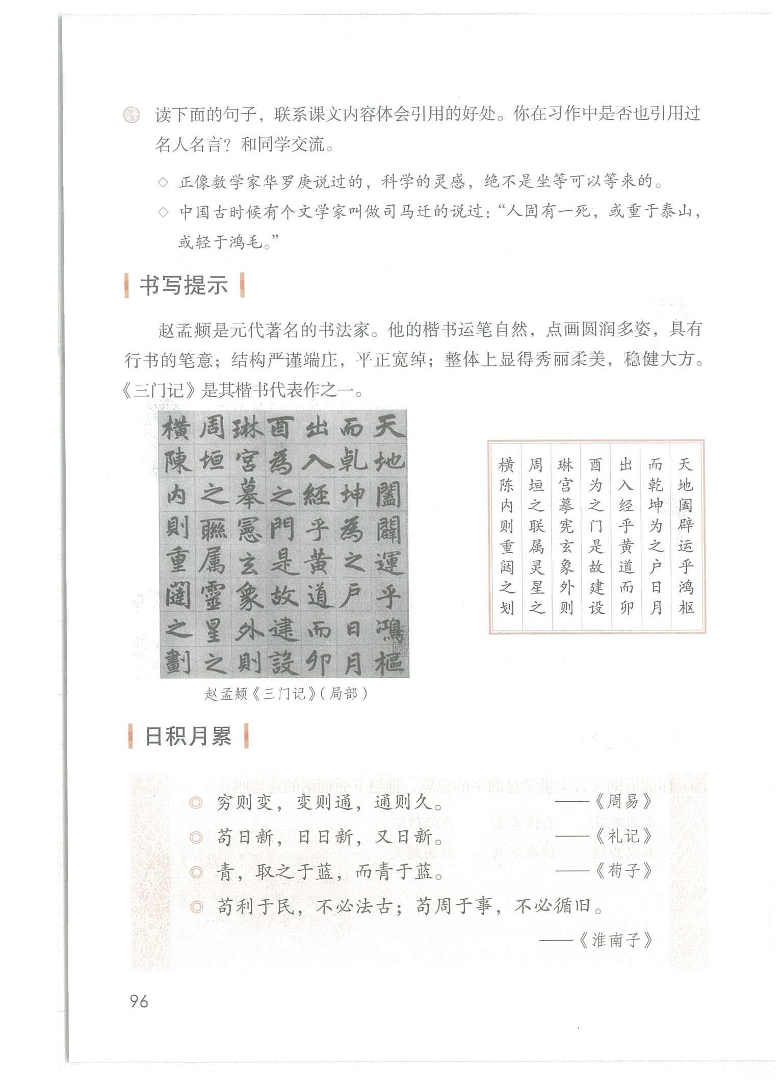
梳理
归纳
思考
积累
运用
表达

Slide 4
学习任务
回顾六年的语文学习，交流自己养成的良好的学习习惯。
能借助文言文里学过的字的意思，推测词语的意思。
能体会引用的好处，并在习作中尝试运用。

Slide 5
猜谜语
请同学看大屏幕，你能用一个词来说一下这是什么吗？

Slide 6


交流平台
我不是你的影子，但我与你亲密无间。我不是机器，但我全心全意听命于你。对成功的人来说，我是功臣；对失败的人来说，我是罪人。培养我，我会为你赢得整个人生；放纵我，我会毁掉你的终身。我到底是谁？我平凡得让你惊奇。
习惯

Slide 7
自由朗读
体会妙处

Slide 8
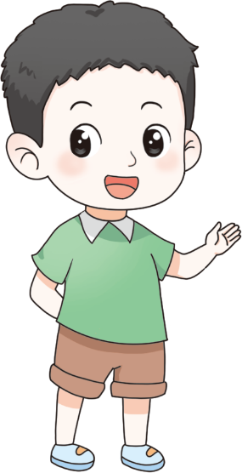
我现在几乎每天都要读课外书，而且读的大多是名著，阅读品位也在提高。

Slide 9

我习惯边读书边思考，用旁批或笔记把心得写下来，感觉好像在和作者聊天，同时加深了对作品的理解。

Slide 10
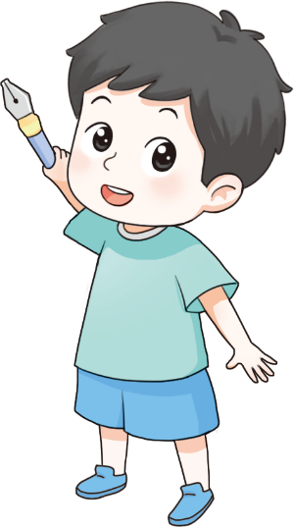
我每次完成习作后都认真读几遍，看看通不通顺，有什么问题，然后用修改符号仔细修改。我越来越喜欢写作文了。

Slide 11

我碰到不懂的问题会随时向别人请教，或者去读书、查资料，琢磨解决问题的办法。勤问勤查的习惯让我学到了不少知识。

Slide 12

想一想这几个同学说的是关于学习哪些方面的良好习惯。

Slide 13
坚持课外阅读的习惯
边读书边思考的习惯
修改自己习作的习惯
勤问勤查的习惯

Slide 14

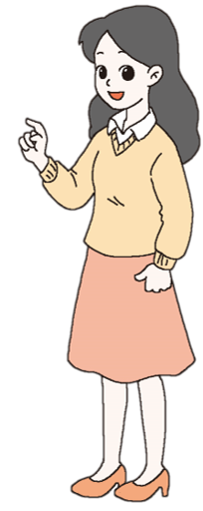
在学习中，除了上面提到的四种良好的学习习惯，你们还有哪些良好的学习习惯呢？
请大家联系自己的实际情况，谈一谈。

Slide 15
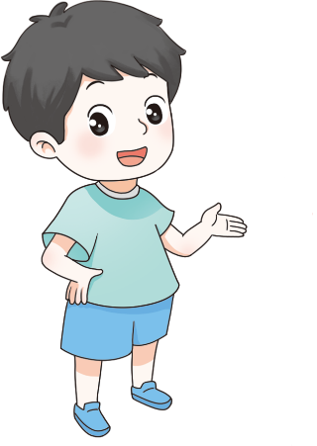
我在学习新课前，会对课文进行预习，了解课文的主要内容，找出不懂的地方，这样带着问题听老师讲课，可以提高课堂的学习效率。

Slide 16

我养成了留心观察周围事物，坚持每天写日记的习惯，这可以为我们的习作积累很多素材。

Slide 17

我为自己的学习制订了计划，安排好时间，并且在一段时间后，对该阶段的学习情况进行总结。只有有计划、有总结地学习，才能达到事半功倍的效果。

Slide 18
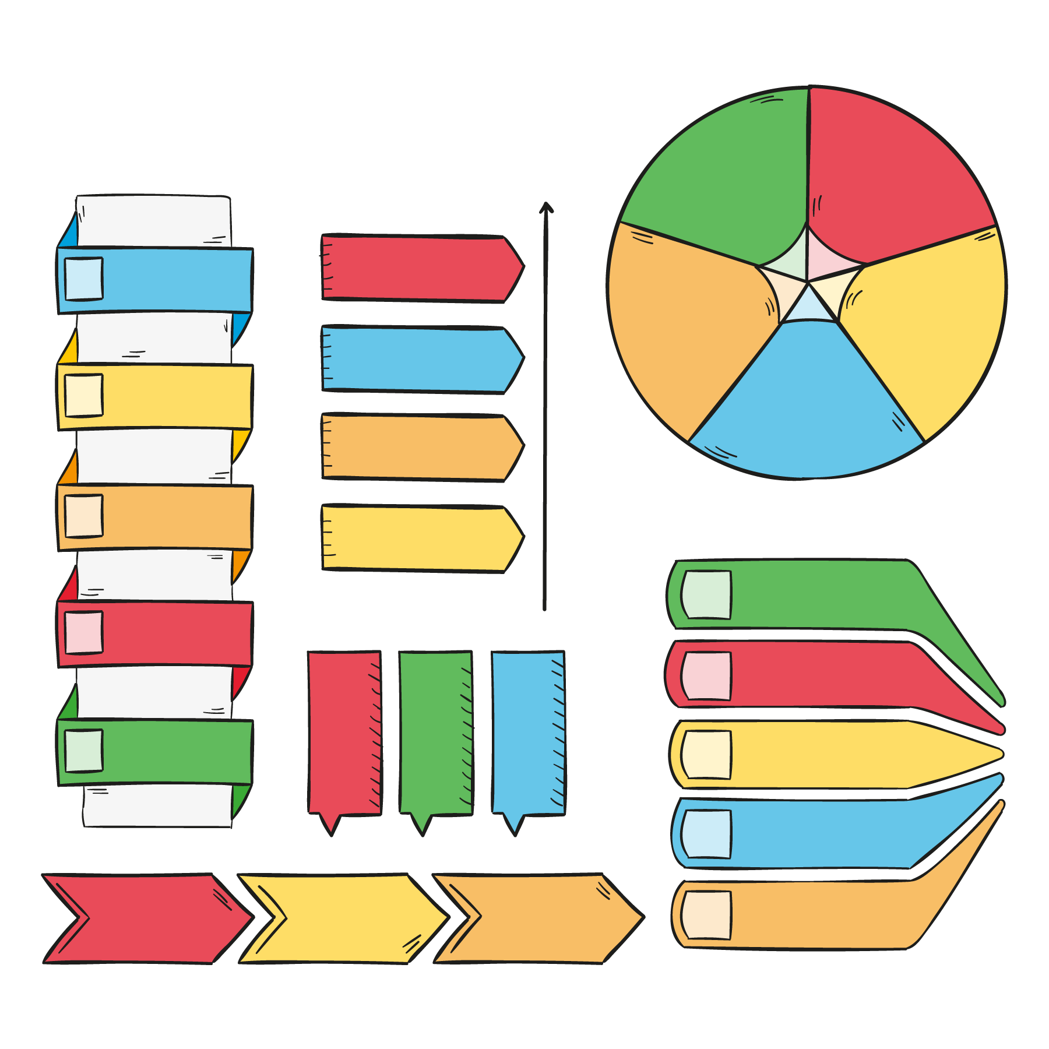
自我评价
线上学习，下面这些好习惯你有吗？如果有请打“√”，并写一写自我评价。
好习惯：
1.每天都要读课外书。（ ）
2.听网课时边认真做笔记边思考，不动笔墨不读书。（ ）
3.认真完成作业。（ ）
4.不懂的问题请教老师或同学。（ ）
5.学习新知识前，预习新内容。（ ）
自我评价____________________________________________

Slide 19
同学们，希望大家养成良好的学习习惯，增强学习的自觉性，提高学习效率。

Slide 20

同学们，词语是汉字文化的一大特色，有固定的结构形式和固定的说法，表示一定的意义。
今天我们来学习联系文言文中学过的字的意思，推测词语意思的方法。

Slide 21
理解词语
走马观花 自愧弗如 声泪俱下
不以为然 过犹不及 赴汤蹈火
.
.
.
.
.
.

Slide 22
汤，热水。跳进热水之中，踏着烈火，比喻不避艰险，奋不顾身。
赴汤蹈火
请联系文言文学过的字的意思，说说词语“赴汤蹈火”的意思。

Slide 23
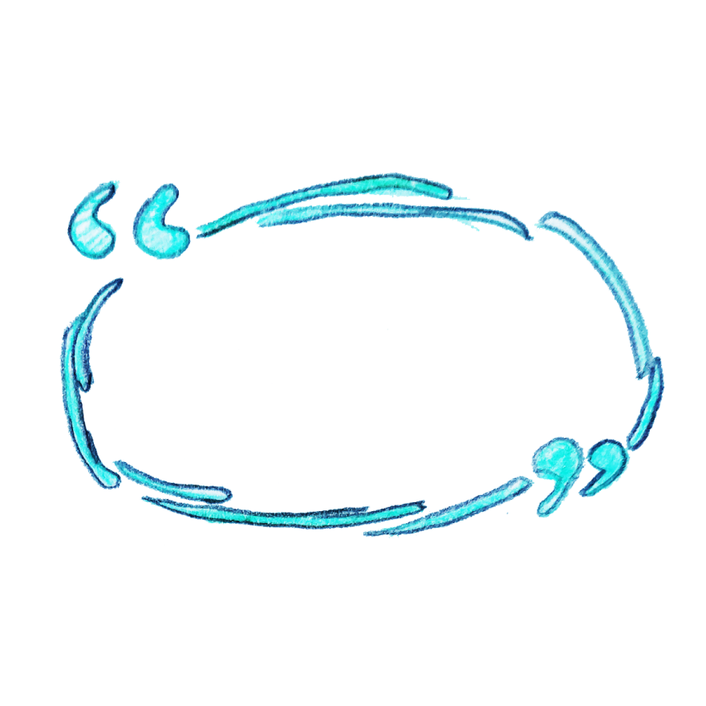

你能借助文言文中学过的字的意思，推测下面词语的意思吗？
走马观花 自愧弗如 声泪俱下
不以为然 过犹不及
.
.
.
.
.

Slide 24
走，奔跑。骑在奔跑的马上看花。比喻粗略地观察事物。
走马观花
在“诸儿竞走取之”中“走”的意思是“跑”，所以可以推断“走马观花”这个词语的意思是骑在奔跑的马上看花。原形容事情如意，心境愉快。后多指大略地观察一下。

Slide 25
弗，不。
自愧弗如
在“为是其智弗若与”中“弗”的意思是“不”，所以可以推断“自愧弗如”这个词语的意思是自感不如别人而内心惭愧。

Slide 26
俱，一起。
声泪俱下
在文言文《学弈》中的“虽与之俱学”的“俱”是“一起”的意思，我推想“声泪俱下”的意思是说话声和眼泪一起出来，表示边诉说，边哭泣，形容极其悲伤。

Slide 27
然，对。
不以为然
在文言文《学弈》中的“非然也”的“然”是“对”的意思，我推想“不以为然”的意思是不认为是对的，表示不同意（多含轻视
意）。

Slide 28
“及”是“到”
过犹不及
在《两小儿辩日》中“及日中则如盘盂”的“及”是“到”的意思，我推断“过犹不及”的意思是事情办得过火，就跟做得不够一样，都是不好的。

Slide 29
连一连
自愧弗如
俱，一起。边诉说，边哭泣，形容极其悲恸。
及，达到。事情办得过火，就跟做得不够一样，都是不好的。
然，对。不认为是对的，表示不同意（多含轻视意）。
弗，不。自感不如别人而内心惭愧。
·
声泪俱下
·
不以为然
·
过犹不及
·

Slide 30
成语大多数出自文言文，以固定的结构从古代沿用至今，承载了丰富的文化内涵。
在学习成语时可以借助文言文，让成语学习和文言文学习“并驾齐驱”！

Slide 31

请说一说你们知道的名人名言。
余尝谓读书有三到，谓心到、眼到、口到。
——朱熹
阅读使人充实，会谈使人敏捷，写作使人精确。
——培根

Slide 32

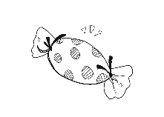
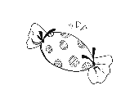
研读探讨
对照两个句子被引用的部分，说说你有什么发现。
正像数学家华罗庚说过的，科学的灵感，绝不是坐等可以等来的。
中国古时候有个文学家叫做司马迁的说过：“人固有一死，或重于泰山，或轻于鸿毛。”

Slide 33
研读探讨
当然，见微知著、善于发问并不断探索的能力，不是凭空产生的。如果说科学领域的发现有什么偶然的机遇的话，那么这种“偶然的机遇”只会给那些善于独立思考的人，给那些具有锲而不舍精神的人。
当然，见微知著、善于发问并不断探索的能力，不是凭空产生的。正像数学家华罗庚说过的，科学的灵感，绝不是坐等可以等来的。如果说科学领域的发现有什么偶然的机遇的话，那么这种“偶然的机遇”只会给那些善于独立思考的人，给那些具有锲而不舍精神的人。

Slide 34
在文章末尾引用名人名言则可以起到画龙点睛、点明中心、启迪读者的作用。

Slide 35
研读探讨
人总是要死的，但死的意义有不同。中国古时候有个文学家叫做司马迁的说过：“人固有一死，或重于泰山，或轻于鸿毛。”为人民利益而死，就比泰山还重；替法西斯卖力，替剥削人民和压迫人民的人去死，就比鸿毛还轻。
人总是要死的，但死的意义有不同。为人民利益而死，就比泰山还重；替法西斯卖力，替剥削人民和压迫人民的人去死，就比鸿毛还轻。

Slide 36
引用司马迁的话可使文章言简意赅，强调“人总是要死的，但死的意义有不同”这个观点，有助于说理抒情。

Slide 37


你在习作、说理时引用过名人名言吗？通过学习，你有什么体会？
引用的妙处：为自己的观点提供有力的论据，增强表现力、感染力和说服力。

Slide 38
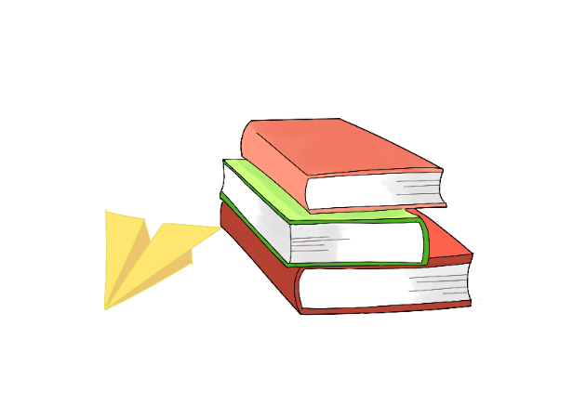
总结
开头引用名人名言具有提纲挈领、总领全篇、引人入胜等作用。文中引用名人名言可以在说明问题时增强说服力，有突出中心、富有启发性等作用。而在文章末尾引用名人名言则可以起到画龙点睛、启迪读者的作用。

Slide 39
同学们，引用名言还有小窍门。
小贴士：
要理解原文的意思再进行引用，避免出现知识性错误。
要在引用时注明来源出处。

Slide 40

板书设计
语文园地五
良好的学习习惯
课外阅读名著
边读书边思考
写完习作后多读几遍
勤问勤查
课前预习、留心观察……

Slide 41
课后作业
完成本课相关练习。

